Slide 2
অনলাইন ক্লাসে
সবাইকে
স্বা
গ
ত

Slide 3
শ্রেণিঃ আলিম ২য় বর্ষ
বিষয়: পৌরনীতি ও সুশাসন ২য় পত্র
দ্বিতীয় অধ্যায়
তারিখঃ০3/০২/২০২২খ্রিঃ
মোহাম্মদ বেলাল হোসাইন
(প্রভাষক-রাষ্ট্রবিজ্ঞান)
কামরাংগা ফাযিল (ডিগ্রি) মাদরাসা
সদর-চাঁদপুর।

Slide 4
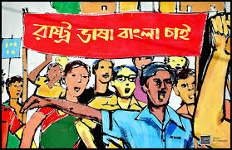
এসো আমরা কিছু ছবি দেখি

Slide 5
আজকের আলোচ্য বিষয়ঃ
১৯৫২ সালের ভাষা আন্দোলনের কারণ ও ফলাফল।

Slide 6
শিখনফল
ভাষা আন্দোলনের ঐতিহাসিক পটভূমি জানতে পারবে;
ভাষা আন্দোলনের কারণগুলো জানতে পারবে;
ভাষা আন্দোলনের ফলাফল বিশ্লেষন করতে পারবে।

Slide 7
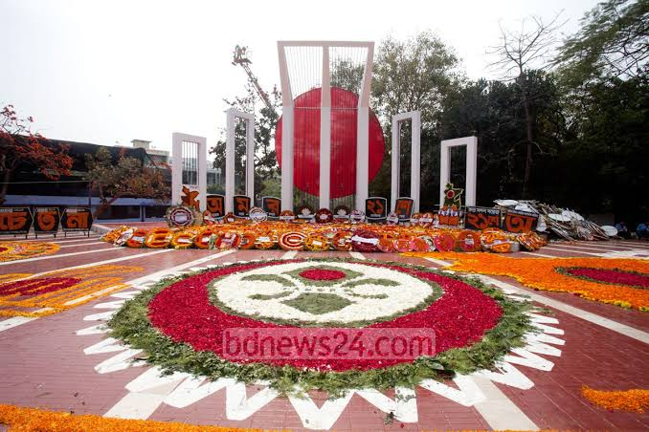
ভাষা আন্দোলন

Slide 8
ভাষা আন্দোলন

Slide 9
ভাষা আন্দোলন

Slide 10
ভাষা আন্দোলনের কারণ
বাঙালিদের প্রতি অবহেলা
ধীরেন্দ্রনাথ দত্তের প্রস্তাব প্রত্যাখান
জিন্নাহর দম্ভোক্তি
বৈষম্য
স্বায়ত্তশাসনের চেতনা

Slide 11
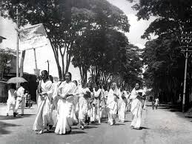
ভাষা আন্দোলনের গুরুত্ব
ভাষা আন্দোলন
বাঙালি জাতীয়তাবাদের উন্মেষ
বাঙালিদের অধিকার সচেতনতা
স্বাতন্ত্র্যবোধের বিকাশ
ঐক্যবদ্ধ আন্দোলনের সূত্রপাত
বাংলাকে রাষ্ট্র ভাষার স্বীকৃতি
১৯৫৪ সালের নির্বাচন
পরবর্তী আন্দোলনগুলোতে উৎসাহ প্রদান

Slide 12
দলিয় কাজ
ভাষা আন্দোলনের যে কোন ২ টি ফলাফল বিশ্লেষন করো।

Slide 13
মূল্যায়ন
১। ‘উর্দু এবং উর্দুই হবে পাকিস্তানের একমাত্র রাষ্ট্রভাষা।”উক্তিটি কার?
২। গনপরিষদে বাংলাকেও পাকিস্তানের অন্যতম ভাষা করার দাবি উন্থাপন করেন কে?
৩। ইউনেস্কো কত সালের কত তারিখে ২১ শে ফেব্রুয়ারীকে আন্তর্জাতিক মাতৃভাষা দিবস হিসেবে ঘোষনা করে?

